Slide 1

手把手教你学STM32
DS18B20实验
“原子哥”在线教学平台：www.yuanzige.com
技术支持论坛：www.openedv.com

Slide 2
手把手教你学STM32
1，DS18B20介绍（了解）
2，DS18B20工作时序（掌握）
3，DS18B20基本操作步骤（掌握）
4，编程实战（掌握）
5，课堂总结
“原子哥”在线教学平台：www.yuanzige.com
技术支持论坛：www.openedv.com

Slide 3
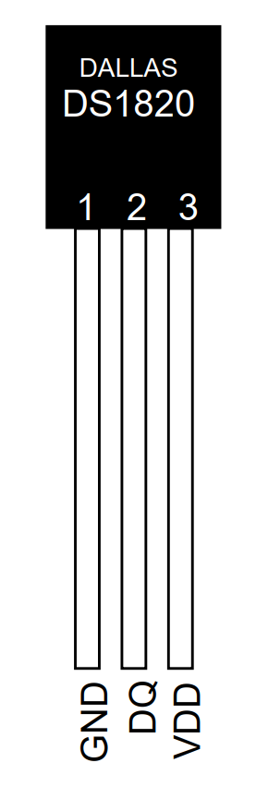
手把手教你学STM32
1，DS18B20介绍（了解）
DS18B20是由DALLAS半导体公司推出的一种“单总线”接口的温度传感器。
其特点如下：
1、硬件开销小
使用单总线接口方式，一个IO口即可进行双向通信
2、抗干扰能力强
数字信号传输
3、测温范围广
-55℃ ~ +125℃
4、支持多点组网功能
多个DS18B20（最多8个）可以并联在总线上
5、精度高
分辨率可编程为9~12位 (-10℃~+85℃ 精度±0.5℃)
“原子哥”在线教学平台：www.yuanzige.com
技术支持论坛：www.openedv.com

Slide 4
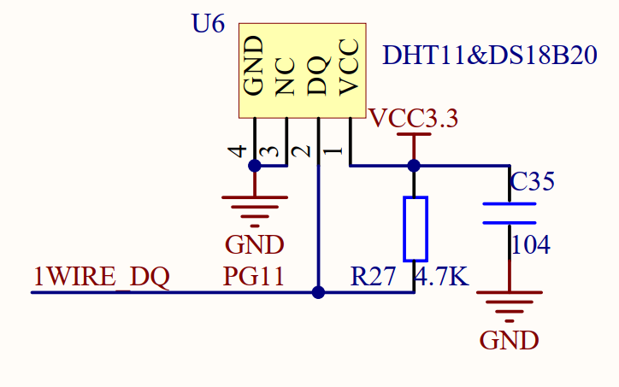
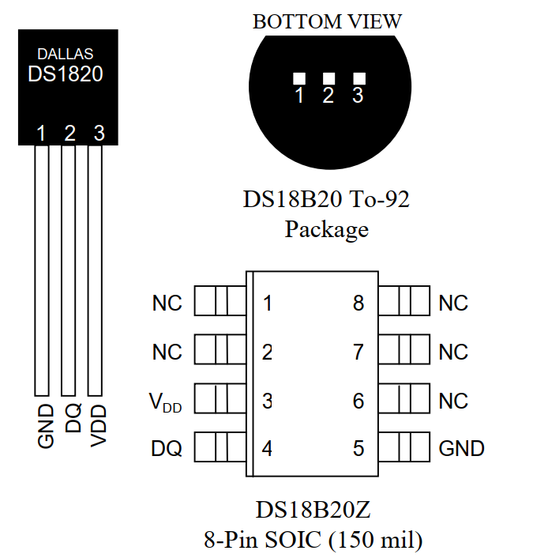
手把手教你学STM32
DS18B20常见封装和引脚说明
引脚说明：
1：GND为电源地
2：DQ为数字信号输入/输出端（配置开漏模式）
3：VDD为外接供电电源输入端
“原子哥”在线教学平台：www.yuanzige.com
技术支持论坛：www.openedv.com

Slide 5
手把手教你学STM32
DS18B20模块与各开发板引脚硬件连接说明
分类 | DS18B20模块引脚 | 串行数据脚 | 地
 | 供电脚（3~5.5V） | 串行数据脚（DQ） | 地（GND）
MINI板 | VCC | PA0 | GND
精英板 | VCC | PG11 | GND
战舰板 | VCC | PG11 | GND
探索板 | VCC | PG9 | GND
阿波罗 | VCC | PB12 | GND
北极星 | VCC | PG10 | GND
MINIPro H750 | VCC | PC13 | GND
“原子哥”在线教学平台：www.yuanzige.com
技术支持论坛：www.openedv.com

Slide 6
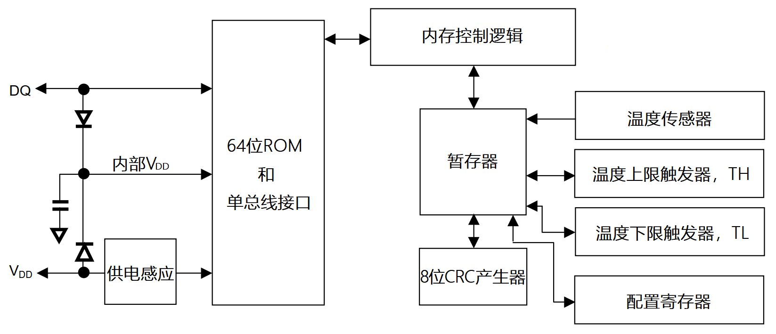
手把手教你学STM32
DS18B20结构框图
唯一的序列号
分辨率
参考资料：DS18B20.pdf
“原子哥”在线教学平台：www.yuanzige.com
技术支持论坛：www.openedv.com

Slide 7
手把手教你学STM32
1，DS18B20介绍（了解）
2，DS18B20工作时序（掌握）
3，DS18B20基本操作步骤（掌握）
4，编程实战（掌握）
5，课堂总结
“原子哥”在线教学平台：www.yuanzige.com
技术支持论坛：www.openedv.com

Slide 8
手把手教你学STM32
2、DS18B20工作时序（掌握）
主机
DS18B20信号类型可以归纳为：
复位脉冲
从机
检测初始化情况
应答脉冲
写0
六个信号
写1
读0
读1
“原子哥”在线教学平台：www.yuanzige.com
技术支持论坛：www.openedv.com

Slide 9
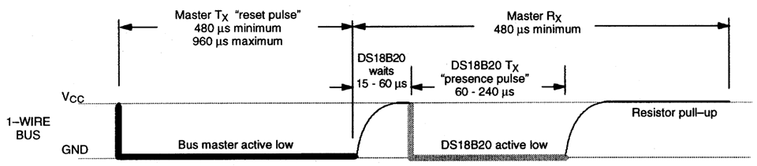
手把手教你学STM32
复位脉冲和应答脉冲
主机发送复位脉冲后检测从机给主机返回的存在脉冲，检测到正确脉冲表明器件初始化成功
主机
从机
产生复位脉冲
进入接收模式（RX）
低电平应答脉冲
上拉电阻作用
输出低电平保持时间至少480us
释放总线，4.7K上拉电阻将总线拉高，延时15~60us
等待拉低总线约在240us内
释放总线240us内
“原子哥”在线教学平台：www.yuanzige.com
技术支持论坛：www.openedv.com

Slide 10
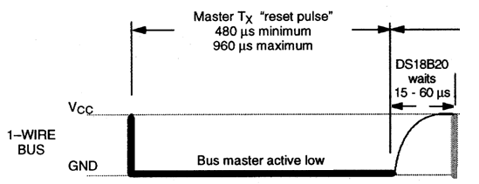
复位脉冲
void ds18b20_reset(void)
{
DQ_OUT(0); /* 拉低DQ, 复位 */
delay_us(750); /* 延时750us */
DQ_OUT(1); /* DQ=1, 释放总线 */
delay_us(15); /* 延时15us */
}
Notes:
单总线上的所有通信都是以初始化序列开始

Slide 11
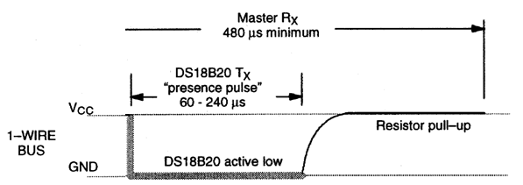
uint8_t ds18b20_check(void) /* return 0:succeed 1:fail */
{
uint8_t retry, rval = 0; /* 定义变量 */
while (DQ_IN && retry < 200)
{
retry++;
delay_us(1);
} /* 等待DQ变低，等待200us*/
if (retry >= 200) /* 超时 */
rval = 1;
else
{
retry = 0;
while (! DQ_IN && retry < 240)
{
retry++;
delay_us(1);
} /* 等待DQ变高，等待240us */
if (retry >= 240) /* 超时 */
rval = 1;
}
return rval；
}
应答脉冲

Slide 12
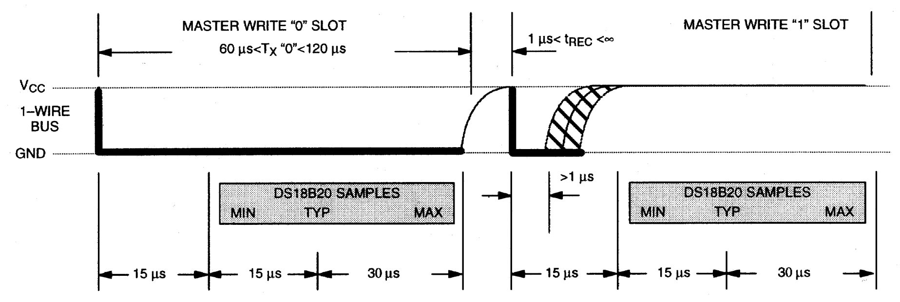
手把手教你学STM32
写时序
输出低电平延时60us
释放总线
延时2us
输出低电平延时2us
释放总线
延时60us
“原子哥”在线教学平台：www.yuanzige.com
技术支持论坛：www.openedv.com

Slide 13
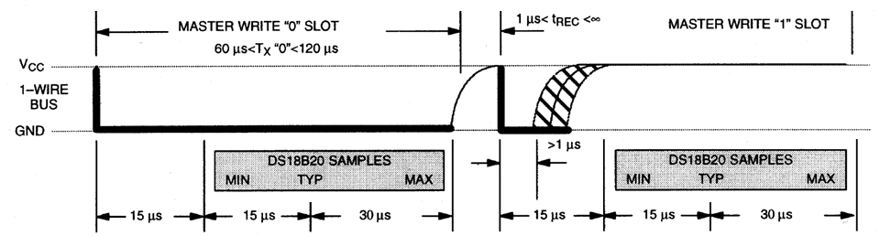
写0时序
void ds18b20_write_0(void)
{
DQ_OUT(0); /* 拉低DQ */
delay_us(60); /* 延时60us */
DQ_OUT(1); /* 释放DQ */
delay_us(2); /* 延时2us */
}
void ds18b20_write_byte(uint8_t data)
{
uint8_t j;
for (j = 0; j < 8; j++)
{
if (data & 0x01)
ds18b20_write_1(); /* Write 1*/
else
ds18b20_write_0(); /* Write 0*/
data >>= 1; /* 右移，获取高一位数据 */
}
}
写1时序
void ds18b20_write_1(void)
{
DQ_OUT(0); /* 拉低DQ */
delay_us(2); /* 延时2us */
DQ_OUT(1); /* 释放DQ */
delay_us(60); /* 延时60us */
}
注意:发送所有的命令和数据都是字节的低位在前

Slide 14
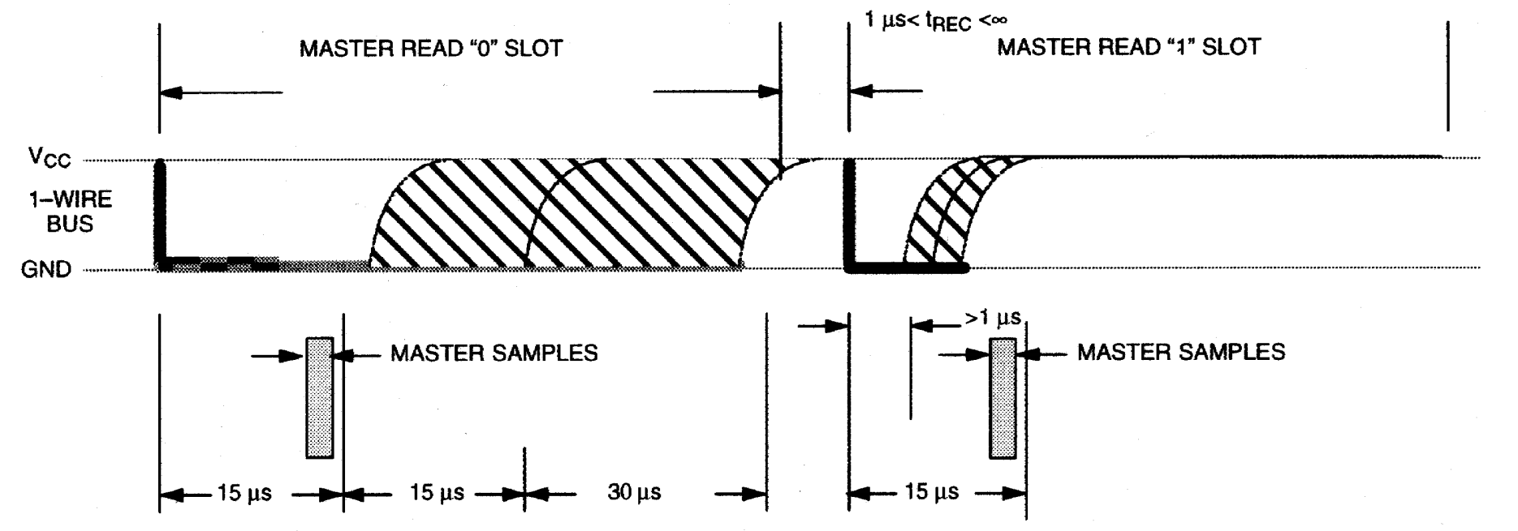
手把手教你学STM32
读时序
注意：主机须在读时序开始的15us内检测总线电平状态
输出低电平延时2us
释放总线
延时12us
读取总线电平
延时50us
“原子哥”在线教学平台：www.yuanzige.com
技术支持论坛：www.openedv.com

Slide 15
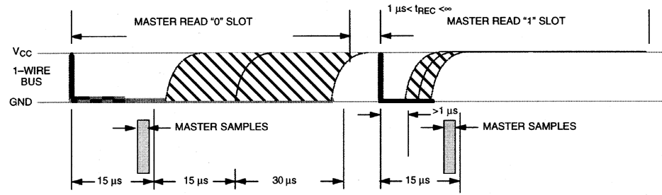
读时序
uint8_t ds18b20_read_bit(void)
{
uint8_t data = 0;
DQ_OUT(0); /* 拉低DQ */
delay_us(2); /* 延时2us */
DQ_OUT(1); /* 释放DQ */
delay_us(12); /* 延时12us */
if (DQ_IN)
data = 1;
delay_us(50);
return data；
}
uint8_t ds18b20_read_byte(void)
{
uint8_t i, b, data = 0;
for (i = 0; i < 8; i++)
{
/* 先输出低位数据 ,高位数据后输出 */
b = ds18b20_read_bit();
/* 填充data的每一位 */
data |= b << i;
}
return data；
}

Slide 16
手把手教你学STM32
1，DS18B20介绍（了解）
2，DS18B20工作时序（掌握）
3，DS18B20基本操作步骤（掌握）
4，编程实战（掌握）
5，课堂总结
“原子哥”在线教学平台：www.yuanzige.com
技术支持论坛：www.openedv.com

Slide 17
手把手教你学STM32
3、DS18B20基本操作步骤（掌握）
对DS18B20进行操作，必须按以下步骤依次进行：
1、初始化
复位脉冲和应答脉冲
2、对ROM进行操作
发送ROM功能命令
3、DS18B20功能命令
发送DS18B20操作命令
注意：这三板斧是操作流程
“原子哥”在线教学平台：www.yuanzige.com
技术支持论坛：www.openedv.com

Slide 18
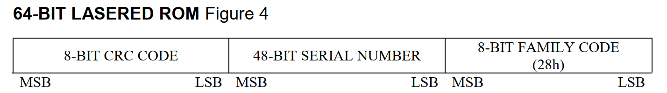
手把手教你学STM32
ROM功能命令
指令(HEX) | 名称 | 作用
0X33 | Read ROM | 读ROM命令（总线只有一个器件）
0x55 | Match ROM | 对比ROM命令（接收该命令，比对传进来的ROM）
0xCC | Skip ROM | 跳过ROM命令，直接对温度传感器操作（总线只有一个器件）
0xF0 | Search ROM | 搜索ROM命令（多个DS18B2可读取各自的ROM）
0xEC | Alarm Search | 警告搜索命令（与设置温度的上下限值相关）
参考资料：DS18B20.pdf
“原子哥”在线教学平台：www.yuanzige.com
技术支持论坛：www.openedv.com

Slide 19
手把手教你学STM32
操作命令
DS18B20支持的功能还是很多，一般我们简单读取温度，通过以下标红的两条指令即可完成。
指令(HEX) | 名称 | 作用
0x4E | Write Scratchpad | 写内部RAM，可以写入3字节：TH，TL，配置寄存器值
0xBE | Read Scratchpad | 读整个内部RAM（9字节）（一般读取byte0和byte1即可）
0x48 | Copy Scratchpad | 把内部RAM中的TH，TL，配置值，复制给E2
0X44 | Convert T | 启动温度转换，结果存入内部RAM
0xB8 | Recall E2 | 把E2中的TH，TL，配置值，读到内部RAM
0xB4 | Read Power Supply | 分辨DS18B20的供电方式：电源引脚0 or 数据线1
参考资料：DS18B20.pdf
“原子哥”在线教学平台：www.yuanzige.com
技术支持论坛：www.openedv.com

Slide 20
手把手教你学STM32
配置步骤
DS18B20典型温度读取过程
复位脉冲和应答脉冲
Read Scratchpad（0xBE）
1、初始化
6、读取数据命令
2、ROM命令
SKIP ROM（0xCC）
7、读两个字节数据
TL(B0) TH(B1)
3、启动转换
Convert T（0x44）
8、数据运算
4、初始化
复位脉冲和应答脉冲
注意：遵循DS18B20的温度运算规则
5、ROM命令
SKIP ROM（0xCC）
“原子哥”在线教学平台：www.yuanzige.com
技术支持论坛：www.openedv.com

Slide 21
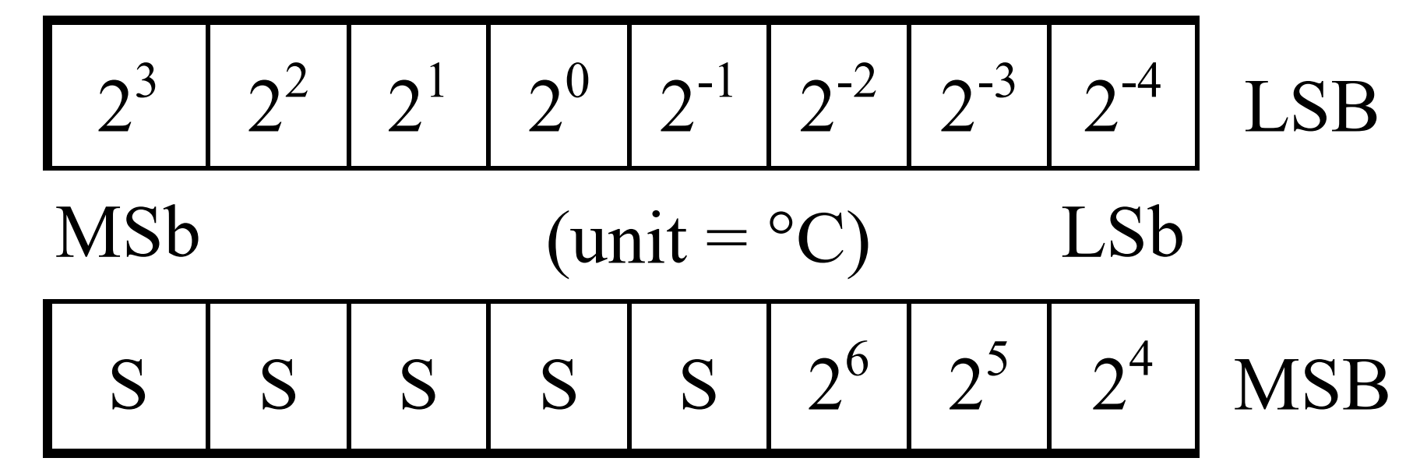
手把手教你学STM32
DS18B20温度运算规则
正温度(S = 0)
reg_data = LSB(TL) + MSB(TH) << 8
T = reg_data x (分辨率对应最小刻度)
负温度(S = 1)
注意：最高位为符号位
负温度S=1 正温度S=0
reg_data = LSB(TL) + MSB(TH) << 8
temp = ~reg_data + 1
①按位取反 ②加1
分辨率
T = temp x (分辨率对应最小刻度)
9位：0.5℃
10位：0.25℃
11位：0.125℃
12位：0.0625℃
出厂默认状态为12位分辨率
“原子哥”在线教学平台：www.yuanzige.com
技术支持论坛：www.openedv.com

Slide 22
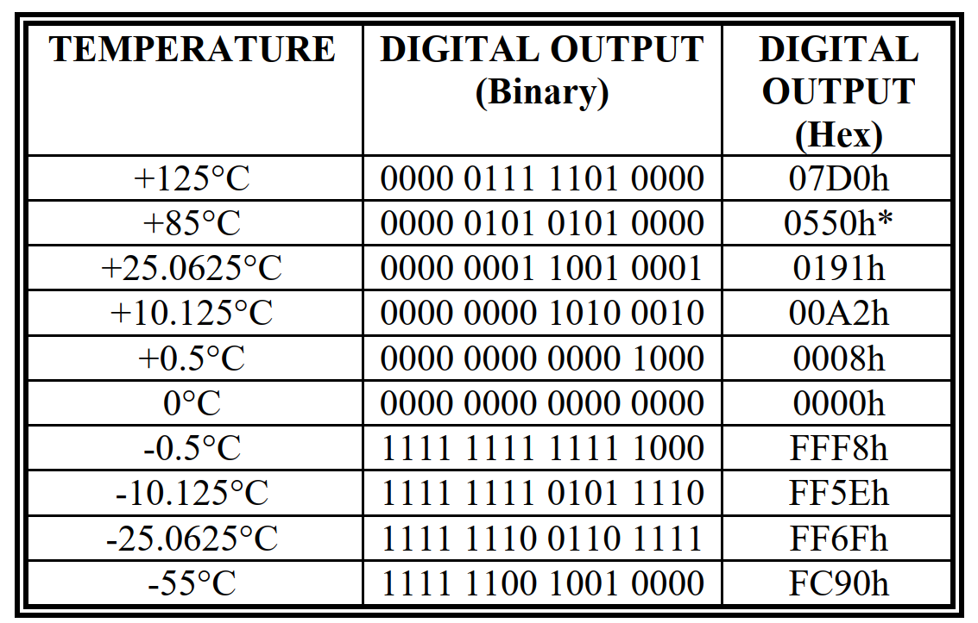
手把手教你学STM32
DS18B20温度运算规则
+ 0.5℃
reg_data = 0000 0000 0000 1000
T = 8 x 0.0625 = 0.5℃
- 0.5℃
reg_data = 1111 1111 1111 1000
~ reg_data : 0000 0000 0000 0111
~ reg_data + 1 : 0000 0000 0000 1000
T = - (8 x 0.0625) = -0.5℃
“原子哥”在线教学平台：www.yuanzige.com
技术支持论坛：www.openedv.com

Slide 23
手把手教你学STM32
1，DS18B20介绍（了解）
2，DS18B20工作时序（掌握）
3、DS18B20基本操作步骤（掌握）
4，编程实战（掌握）
5，课堂总结
“原子哥”在线教学平台：www.yuanzige.com
技术支持论坛：www.openedv.com

Slide 24

手把手教你学STM32
4， 编程实战（掌握）
1，驱动DS18B20传感器实现每隔100ms读取温度数据并使用串口打印方式输出温度值
2，开发板例程源码解读
“原子哥”在线教学平台：www.yuanzige.com
技术支持论坛：www.openedv.com

Slide 25
手把手教你学STM32
5，课堂总结（掌握）
DS18B20实验（课堂总结）.pdf（脑图）
“原子哥”在线教学平台：www.yuanzige.com
技术支持论坛：www.openedv.com

Slide 26

手把手教你学STM32
版权所有：广州市星翼电子科技有限公司
天猫店铺：https://zhengdianyuanzi.tmall.com
“原子哥”在线教学平台：www.yuanzige.com
技术支持论坛：www.openedv.com

